Slide 1
بسم الله الرحمن الرحیم

Slide 2
زلزله
زمین‌لرزه، زلزله لرزش و جنبش زمین است که به علّت آزاد شدن انرژی تخلیه شده از سنگ ها در گسل های پیوسته زمین در مدّتی کوتاه روی می‌دهد. محلّی که منشأ زمین‌لرزه است و انرژی از آنجا خارج می‌شود را هایپوسنتر، و نقطه بالای کانون در سطح زمین را مرکز سطحی زمین لرزه می‌گویند. پیش از وقوع زمین‌لرزه اصلی معمولاً زلزله‌های نسبتاً خفیف‌تری در منطقه روی می‌دهد که به پیش لرزه معروف‌اند. به لرزش‌های بعدی زمین‌لرزه نیز پس لرزه می‌گویند که با شدّت کمتر و با فاصله زمانی گوناگون میان چند دقیقه تا چند ماه رخ می‌دهد. هرچقدر تعداد پیش لرزه ها بیشتر باشد،مقدار ریشتر زمین لرزه ی اصلی،کمتر می باشد.

Slide 3
اقدامات پیش از زلزله
وضعیت زلزله‌خیزی منطقه خود را بررسی کنید.
شناسایی مناطق امن در محل کار و خانه و …
بررسی خطر آتش‌سوزی از سیم‌های برق فرسوده یا نشت لوله‌های گاز که می‌توانند بحران را بدتر کنند.
دانستن محل فلکه‌های گاز و فیوزهای برق محل کار یا مدرسه.
وسائل سنگین در طبقات پایین باشند و محکم کردن کمدها یا کابینت‌ها به دیوار و همین‌طور مهار وسائل سنگین یا آن‌ها که استعداد افتادن دارند.
جعبه کمک‌های اولیه را تهیه و در جایی ایمن و در دسترس قرار دهید. که شامل مجموعه‌ای از وسائل ضروری دم دست باشد.

Slide 4
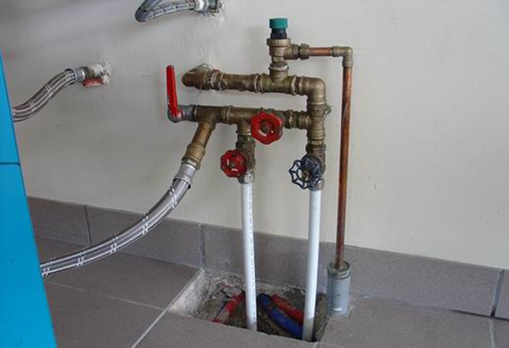
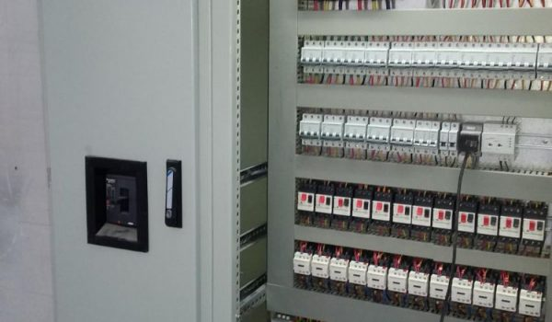
محل قرار گیری فلکه آب
محل قرار گیری فیوز برق

Slide 5
توصیه‌های هنگام لرزش
آرامش و اعتماد به نفس خود را در انجام دادن سریع نکات ایمنی حفظ کنید. ترس فقط سرعت عمل و صحت رفتار شما را کاهش می‌دهد.

Slide 6
اقدامات هنگام لرزش
برای اینکه زلزله شما را زمین نزند، روی زانوهای خود بنشیند.
برای آنکه خودتان را در برابر اشیای پرتاب شده در فضای منزل، محافظت کنید؛ با بازوان خود، سر و گردنتان را بپوشانید.
از پنجره ها و کمدهای بلند که بدون مهار هستند و همچنین اشیایی که ممکن است بر روی شما سقوط کنند دور شوید.
در زیر میز ناهار خوری یا میز تحریر و یا تخت خواب پناه بگیرید و چنانچه در اثر زلزله حرکت کردند پایه های آنها را با دستانتان محکم بگیرید.
همان جا که پناه گرفته‌اید، بمانید تا لرزه‌ها تمام شود. به هیچ وجه جا به جا نشوید.

Slide 7
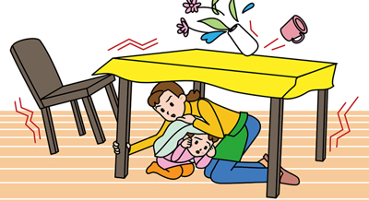
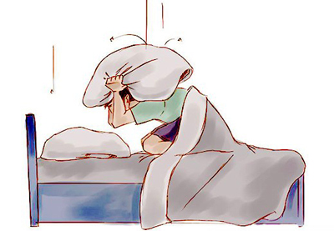
برای اینکه زلزله شما را زمین نزند، روی زانوهای خود بنشیند
همان جا که پناه گرفته‌اید، بمانید تا لرزه‌ها تمام شود. به هیچ وجه جا به جا نشوید

Slide 8
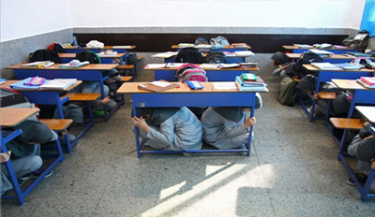
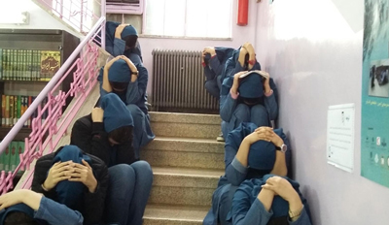
در راه پله با دو دست سر را گرفته، بنشینید
پناهگیری صحیح هنگام وقوع زلزله

